Slide 1



Propuesta de Gemelo Digital para el Proceso de Potabilización en Hidrológicas desde la visión de la Industria 4.0
Tutor: PhD. Juan Cardillo
Cotutor: PhD. Edgar Chacón
Tesista: Br. Ysis Lacruz
Noviembre, 2019

Slide 2
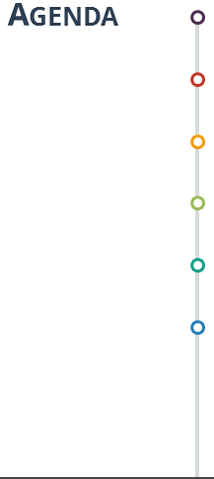
Motivación
Planteamiento del Problema
Objetivos
Tabla de Contenido
Gemelo Digital en la Industria 4.0
Enfoque UHP
Hidrológicas
Potabilización
Caso de uso
Demostración
Conclusiones y Recomendaciones

Slide 3
Motivación
Planteamiento del Problema
Objetivos
Tabla de Contenido
Gemelo Digital en la Industria 4.0
Enfoque UHP
Hidrológicas
Potabilización
Caso de uso
Demostración
Conclusiones y Recomendaciones

Slide 4
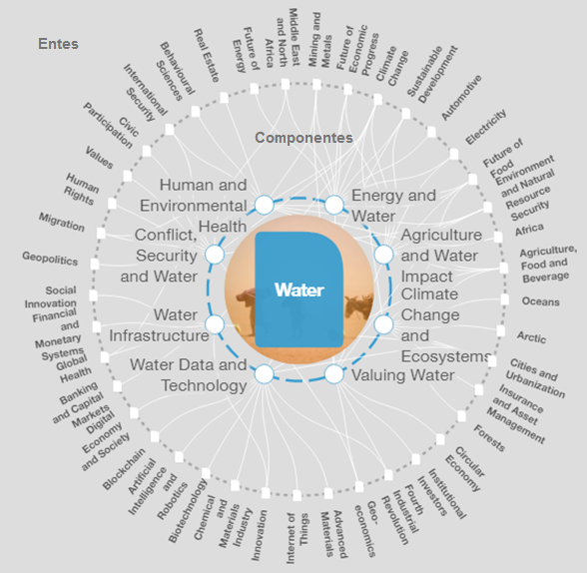
Motivación
Sistemas de Suministro de Agua Potable, hacia la I4.0
Perdida de agua por fugas.
Ausencia de datos y/o análisis de datos en la empresa.
Reparaciones reactivas y no planificadas.
Agua de baja calidad debido a tratamientos inadecuados.
(Foro Económico Mundial, 2018)

Slide 5
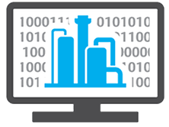

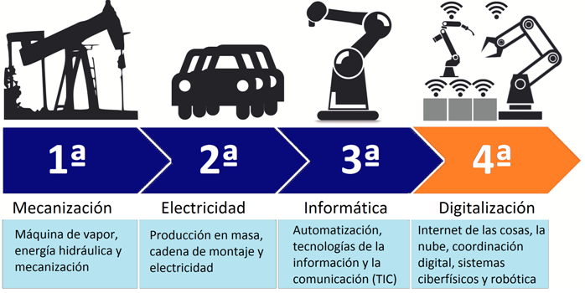
Motivación
Evolución de la Industria
I4.0 ofrece nuevos métodos para encarar los procesos complejos de sistemas críticos, aquellos que son clave en el desarrollo humano e industrial.
Digitalización

Slide 6
Motivación
Planteamiento del Problema
Objetivos
Tabla de Contenido
Gemelo Digital en la Industria 4.0
Enfoque UHP
Hidrológicas
Potabilización
Caso de uso
Demostración
Conclusiones y Recomendaciones

Slide 7
Planteamiento del Problema
Se propone desarrollar los modelos de comportamiento del proceso de potabilización, que incluye el modelo de proceso, el modelo de flujo de producto y el modelo de los recursos, con el fin de determinar el modelo operacional (secuencia de operaciones) para establecer el gemelo digital de la unidad de potabilización.

Slide 8
Motivación
Planteamiento del Problema
Objetivos
Tabla de Contenido
Gemelo Digital en la Industria 4.0
Enfoque UHP
Hidrológicas
Potabilización
Caso de uso
Demostración
Conclusiones y Recomendaciones

Slide 9
Objetivos
Objetivo General:
Generar la propuesta de un gemelo digital de la unidad de potabilización de una hidrológica desde la visión de la industria 4.0, basado en Sistemas Híbridos.
Objetivos Específicos:
Determinar los modelos de comportamiento de la unidad de potabilización.
Establecer las condiciones de conmutación de los modelos obtenidos desde el punto de vista de sistemas a eventos discretos.
Generar el modelo de comportamiento desde el punto de vista de los sistemas híbridos.
Implementar el modelo de comportamiento de la unidad de potabilización en un ambiente de simulación.
Establecer condiciones para generar el gemelo digital e incorporarlas al ambiente de simulación.

Slide 10
Motivación
Planteamiento del Problema
Objetivos
Tabla de Contenido
Gemelo Digital en la Industria 4.0
Enfoque UHP
Hidrológicas
Potabilización
Caso de uso
Demostración
Conclusiones y Recomendaciones

Slide 11
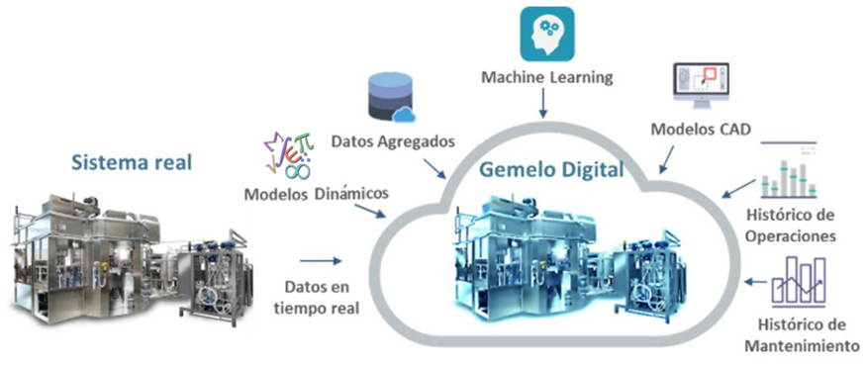
Gemelo Digital en la Industria 4.0
Representación digital de una entidad o sistema del mundo real a través de la información obtenida de sensores o automatismos, permitiendo la interconexión de procesos.
(Freiberger et all, 2017)
Notes:
Sustituir por ¿PARA QUÉ?

Slide 12
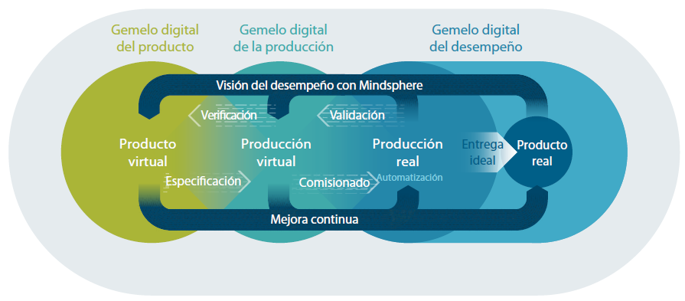
Gemelo Digital
Industria 4.0
Integración de dispositivos físicos con sensores y software en red, utilizados para predecir, monitorear, controlar y planificar, en pro de mejores resultados industriales.
(Otto et al, 2015)
(Siemens, 2018)

Slide 13
Motivación
Planteamiento del Problema
Objetivos
Tabla de Contenido
Gemelo Digital en la Industria 4.0
Enfoque UHP
Hidrológicas
Potabilización
Caso de uso
Demostración
Conclusiones y Recomendaciones

Slide 14
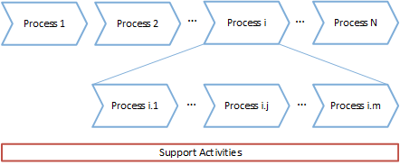
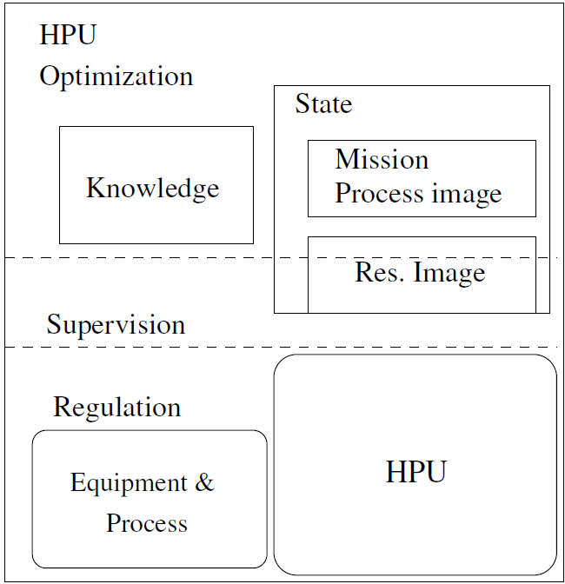
Unidad Holónica de Producción
Una unidad de producción (UP), es un eslabón de la cadena de valor para producción.
En los procesos de producción continua, los eslabones de la cadena de valor, pasan a ser UHP.
El conocimiento de una unidad se compone del modelo de producto, del proceso, de los recursos y de la infraestructura.

Slide 15
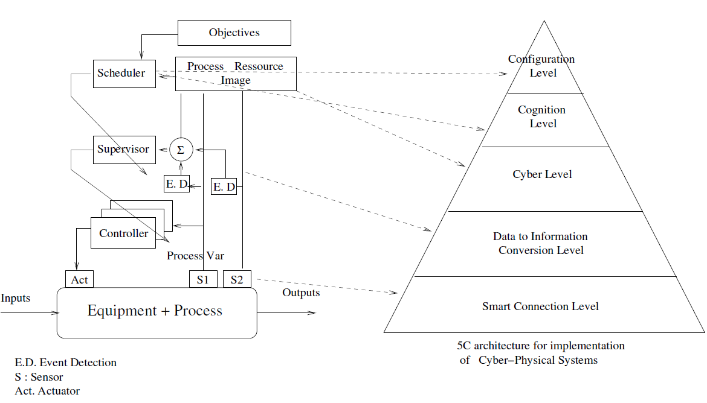
UHP
Modelo de la Estructura de una UHP
La metodología para la implementación de las UHP se basa en la arquitectura de las 5C para sistemas ciber-físicos.

Slide 16
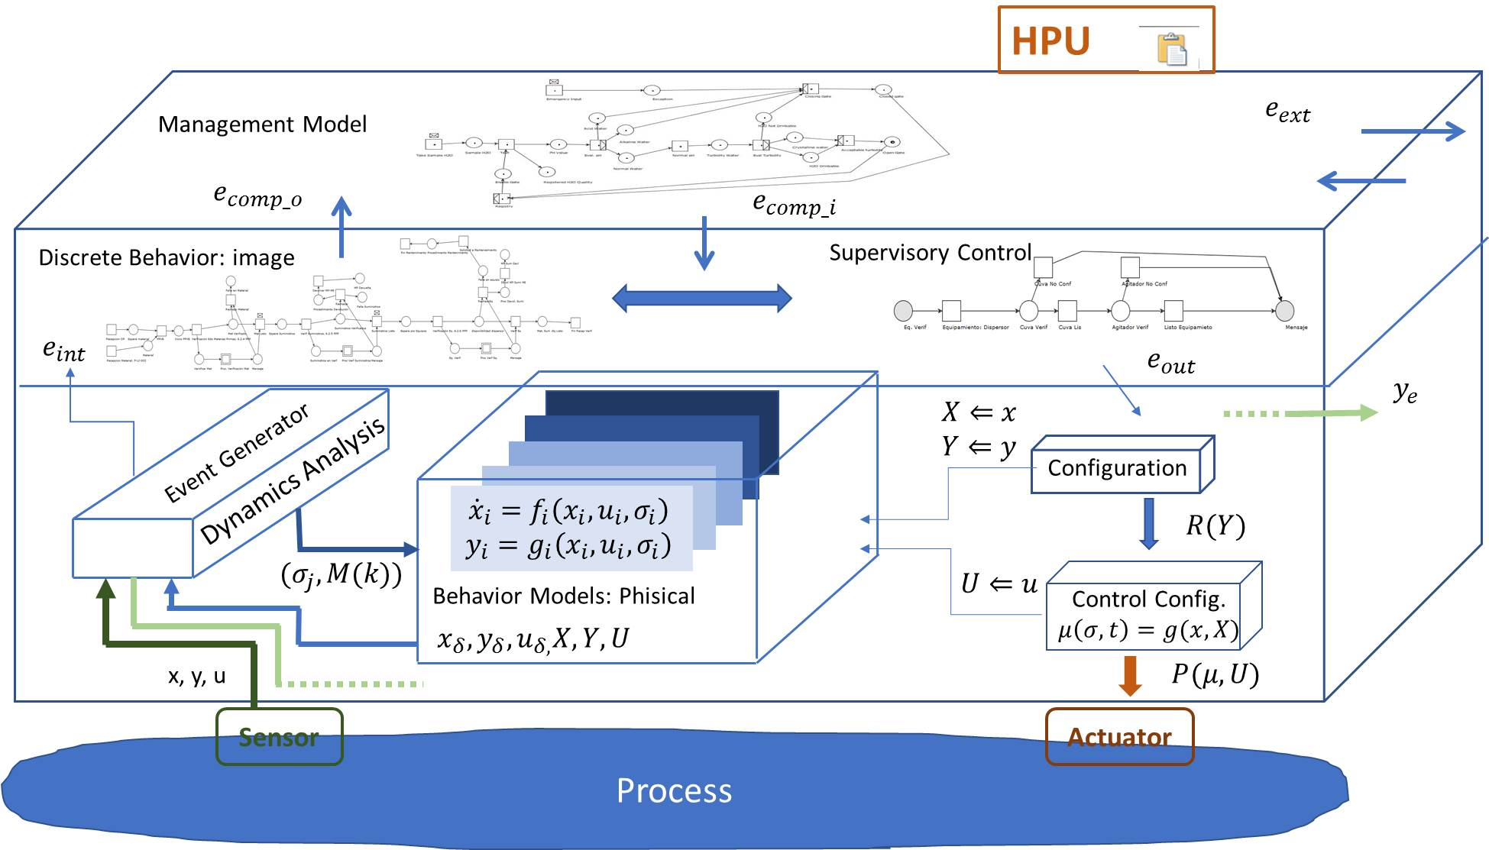
UHP
Modelo de Conocimiento

Slide 17
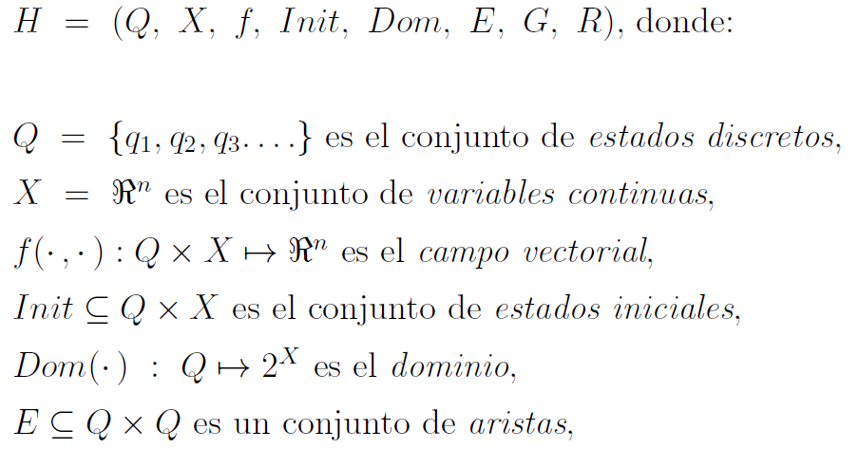
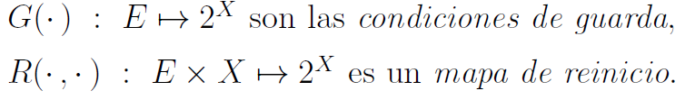
UHP
Modelo de Conocimiento
Según Lygeros (2012), la definición de un sistema dinámico híbrido general controlado, se presenta como un autómata híbrido H
Notes:
Formalización de lygeros2012

Slide 18
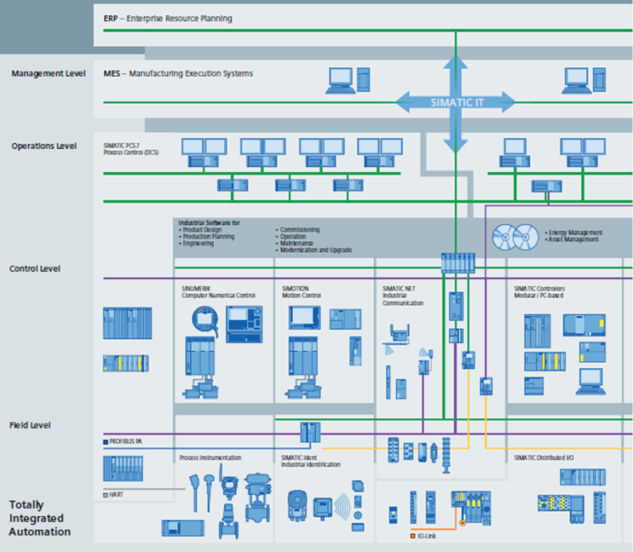
UHP
Esquema de Integración
Notes:
Esquema nuevo

Slide 19
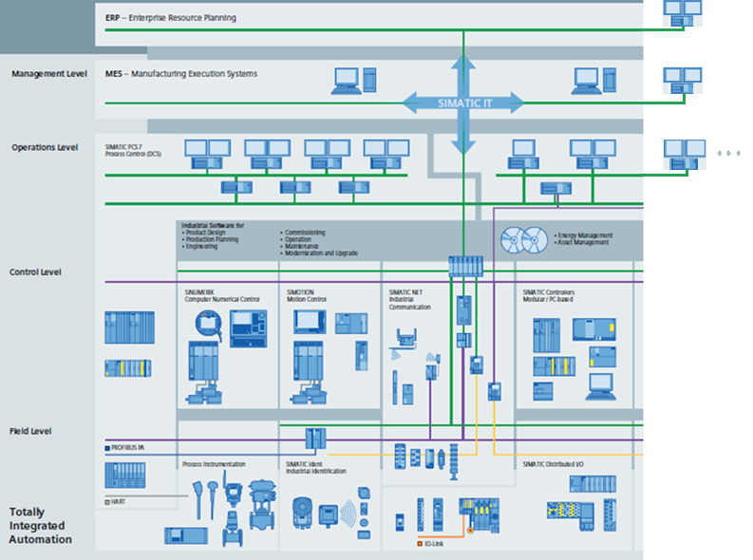
UHP
Esquema de Integración
Gemelo digital de gestión
Gemelo digital de producción
Gemelo digital de las unidades en producción
Proceso
Notes:
Esquema nuevo

Slide 20
Motivación
Planteamiento del Problema
Objetivos
Tabla de Contenido
Gemelo Digital en la Industria 4.0
Enfoque UHP
Hidrológicas
Potabilización
Caso de uso
Demostración
Conclusiones y Recomendaciones

Slide 21
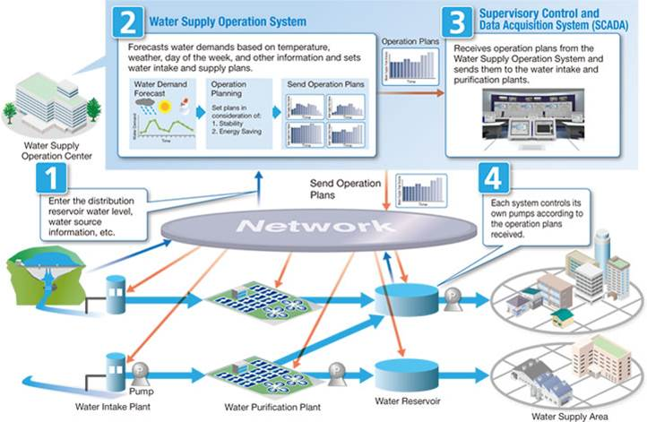
Hidrológicas
Las hidrológicas son una empresa de servicio cuya misión es proporcionar agua potable a una población, utilizando para ello las fuentes que proporciona la naturaleza, procesando el agua y devolviéndola al ambiente.

Slide 22
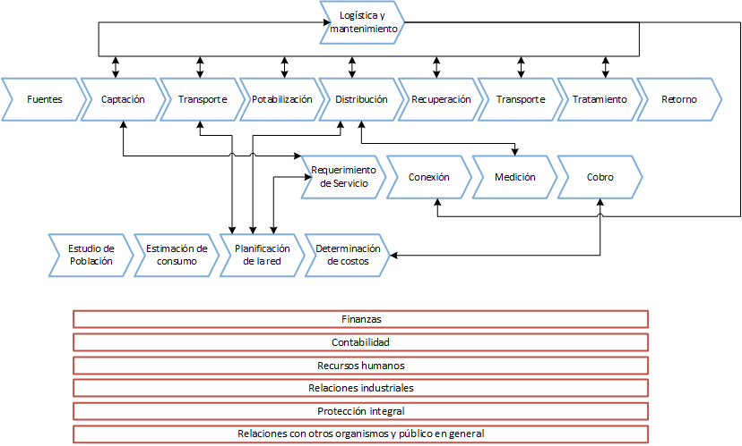
Hidrológicas
Cadena de Valor

Slide 23
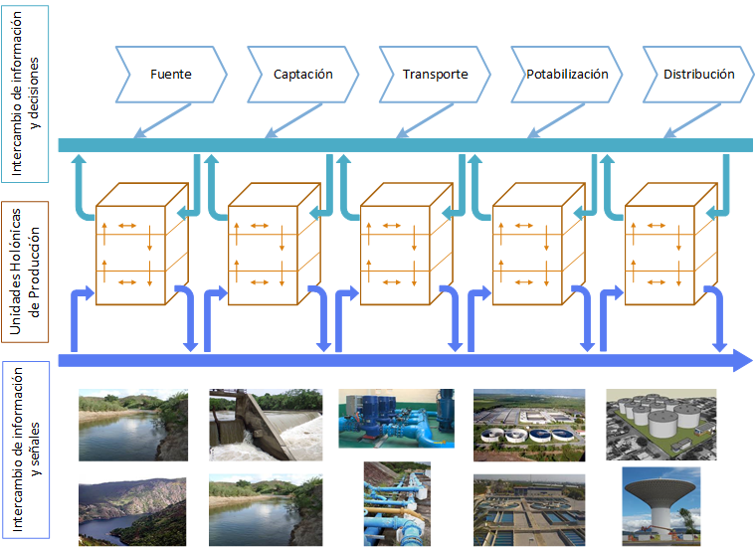
Hidrológicas
Modelo UHP

Slide 24
Motivación
Planteamiento del Problema
Objetivos
Tabla de Contenido
Gemelo Digital en la Industria 4.0
Enfoque UHP
Hidrológicas
Potabilización
Caso de uso
Demostración
Conclusiones y Recomendaciones

Slide 25
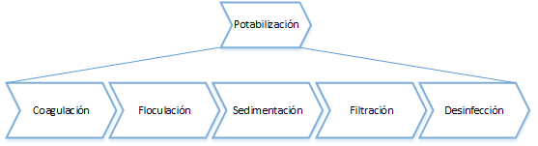
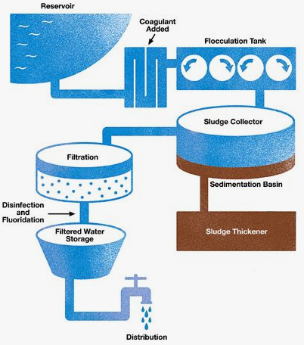
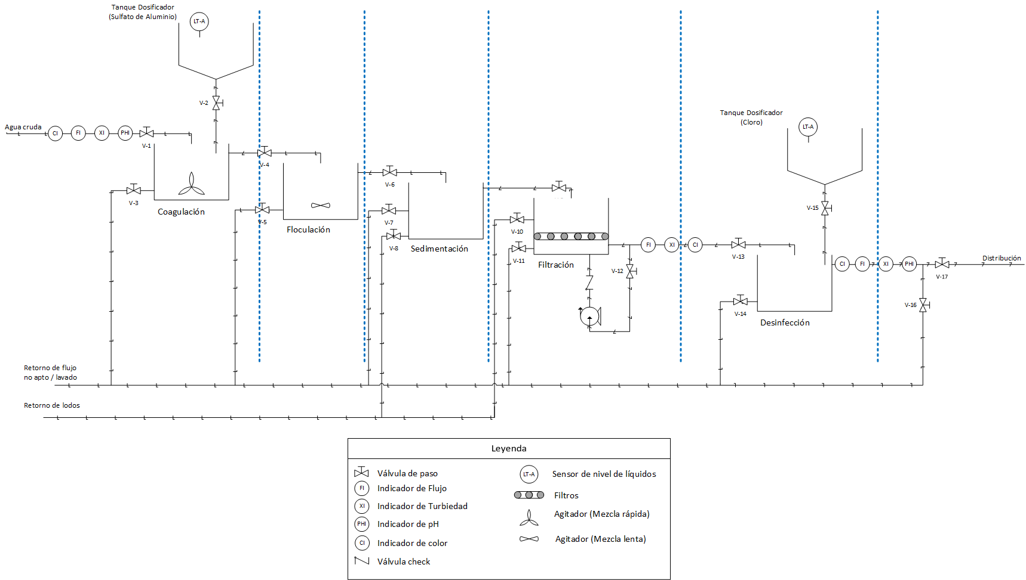
Potabilización

Slide 26
Potabilización
Diagrama del Proceso

Slide 27
Potabilización
Parámetros de Calidad de Agua
Turbidez:
Grado en el cual el agua pierde su transparencia debido a la presencia de partículas en suspensión.
Agua cruda menor a 100 NTU. De superar los 100 NTU, se requiere mayor cantidad de coagulante, afectando costos.
Consumo humano a menos de 2 NTU.
Instrumento: Turbidímetro.
Color Aparente:
Depende tanto de las sustancias que se encuentren disueltas, como de las partículas que se encuentren en suspensión.
Aguas potabilizadas menor a 15 PCU.
Instrumento: Espectrofotómetro.
pH:
Grado de acidez o basicidad de una solución.
Valores entre 6,9 y 9.
Instrumento: pH-metro.

Slide 28
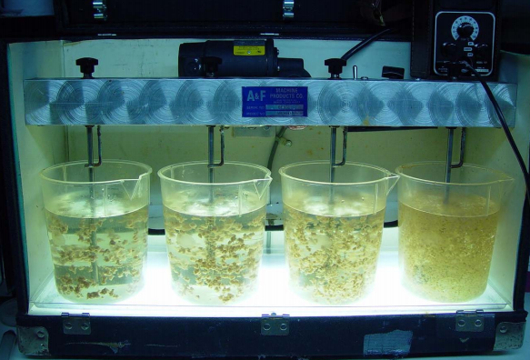
Potabilización
Prueba de Jarras
Proporciona los rangos óptimos de la dosis de coagulante según las condiciones de agua a tratar, para llevar a cabo la coagulación
Simula las condiciones en que se realiza el proceso de coagulación, floculación y sedimentación, partiendo de varias muestras de agua cruda y añadiendo en cada muestra dosis diferentes de coagulante.

Slide 29
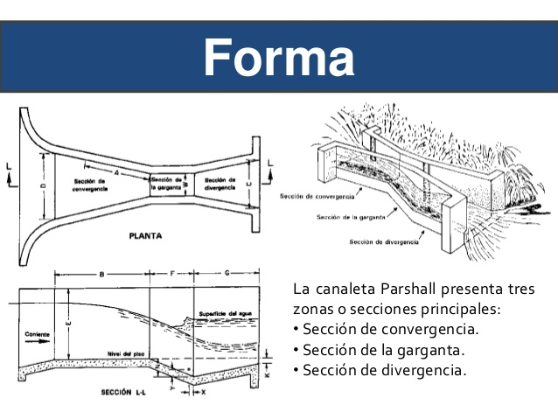
Potabilización
Unidad de Coagulación
Entrada:
Agua cruda, captada de una fuente.
Salida:
Agua con químicos coagulantes
Proceso:
Se trata de realizar una mezcla rápida mientras se añaden los químicos coagulantes.
El tiempo de residencia es corto, dependerá del flujo de entrada adecuado al resalto hidráulico existente.
Los químicos permiten la reacción de las partículas coloidales.

Slide 30
Potabilización
Condiciones de Operación de la Unidad de Coagulación
Estado Condición | Flujo | Recursos | Proceso
Normal | Qi ≈ Qp ≈ Qo NTU < 100 6,5 < pH < 9 | Cantidad suficiente de químicos para adicionar. Sensores funcionales (recurso humano o tecnológico). Válvula de salida abierta, en funcionamiento. Válvula de entrada abierta, en funcionamiento. | Cantidad de coagulante adecuada.
Degradado | Qi << Qp, Qi >> Qp Qo << Qp, Qo >> Qp NTU > 100 pH < 6,5 , pH > 9 | Cantidad limitada o nula de químicos para adicionar. Sensores en falla (falta de personal, falla en dispositivos) Válvulas con fallas mecánicas, sin interrupción total de flujo. Mantenimiento de la unidad. | Cantidad de coagulante fuera del rango ideal.
Falla | Qi ≈ 0 | Válvula de entrada en falla, interrupción del flujo.
Qp = Caudal de producción

Slide 31
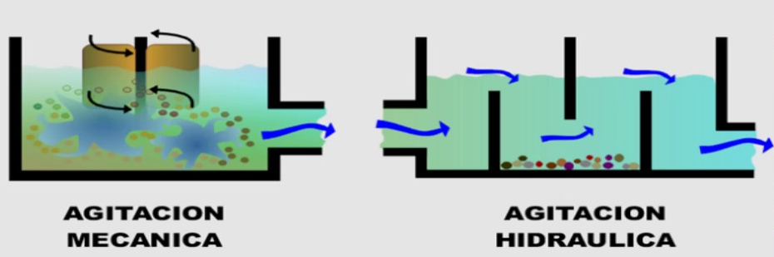
Potabilización
Unidad de Floculación
Entrada:
Agua con coagulante + químicos añadidos.
Salida:
Agua con flóculos.
Proceso:
Se realiza una mezcla lenta para permitir la aglomeración de partículas coloidales.
Tiempo de retención entre 20 y 30 min, dependiendo del estudio de jarras.
Agitador mecánico en el caso de estudio, regulación de frecuencia según cálculos de gradiente.

Slide 32
Potabilización
Condiciones de Operación de la Unidad de Floculación
Estado Condición | Flujo | Recursos | Proceso
Normal | Qi ≈ Qp ≈ Qo NTU < 100 6,5 < pH < 9 Nivel del tanque adecuado. | Sensores funcionales (recurso humano o tecnológico). Válvula de salida abierta, en funcionamiento. Válvula de entrada abierta, en funcionamiento. Válvula de desagüe cerrada, en funcionamiento. Mezclador mecánico en funcionamiento. | Cumplimiento del gradiente de velocidad y tiempo de retención, según los cálculos. Formación de flóculos.
Degradado | Qi << Qp, Qi >> Qp Qo << Qp, Qo >> Qp NTU > 100 pH < 6,5 , pH > 9 Nivel por debajo o por encima del ideal | Sensores en falla (falta de personal, falla en dispositivos) Válvulas con fallas mecánicas, sin interrupción total de flujo, o sin exceso de perdidas en el caso del desagüe. Mantenimiento de la unidad. | Poca formación de flóculos (denota falla en cálculos de gradiente, frecuencia de aspas o coagulante de la unidad anterior)
Falla | Qi ≈ 0 | Válvula de entrada en falla, interrupción del flujo. Válvula de desagüe en falla, pérdida del fluido.

Slide 33
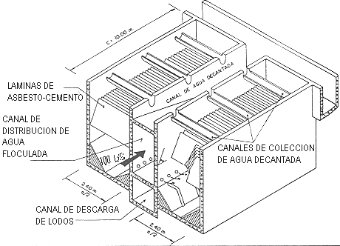
Potabilización
Unidad de Sedimentación
Entrada:
Agua con flóculos formados
Salida:
Agua laminar sin flóculos.
Proceso:
Tanque con láminas inclinadas 60° que retienen los flóculos en suspensión provenientes de la unidad anterior.
Tiempo de retención entre 2 y 4 h, dependiendo del estudio de jarras.
El flujo que pasa a la siguiente unidad es recolectado por canales en la parte superior del tanque.
Es necesario realizar lavados periódicamente, dependiendo de la calidad de la fuente.
La condición de lavado será determinada por la turbidez o la altura en el tanque.

Slide 34
Potabilización
Condiciones de Operación de la Unidad de Sedimentación
Estado Condición | Flujo | Recursos | Proceso
Normal | Qi ≈ Qp ≈ Qo NTU < 10 6,5 < pH < 9 Nivel del líquido dentro de los límites. | Sensores funcionales (recurso humano o tecnológico). Válvula de salida abierta, en funcionamiento. Válvula de entrada abierta, en funcionamiento. Válvula de desagüe cerrada, en funcionamiento. | Cumplimiento del gradiente de velocidad y tiempo de retención, según los cálculos. Formación de flóculos.
Degradado | Qi << Qp, Qi >> Qp Qo << Qp, Qo >> Qp NTU > 10 pH < 6,5 , pH > 9 Nivel del agua por encima por de lo esperado. | Sensores en falla (falta de personal, falla en dispositivos) Válvulas con fallas mecánicas, sin interrupción total de flujo, o sin exceso de perdidas en el caso del desagüe. Mantenimiento de la unidad. | Poca formación de flóculos (denota falla en cálculos de gradiente, frecuencia de aspas o coagulante de la unidad anterior)
Falla | Qi ≈ 0 Nivel del tanque por debajo de lo esperado, el proceso se detiene. | Válvula de entrada en falla, interrupción del flujo. Válvula de desagüe en falla, pérdida del fluido o imposibilidad de realizar el vaciado de lodos.

Slide 35
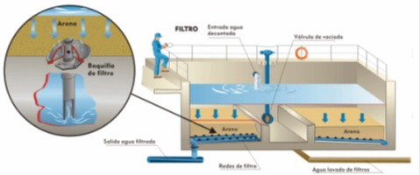
Potabilización
Unidad de Filtración
Entrada:
Agua clarificada
Salida:
Agua sin sedimentos
Proceso:
Se hace pasar el agua por un medio poroso para retener los sólidos que la decantación no logró remover.
Tiempo de filtrado en filtros rápidos 120-360 m3/m2/día.
Es necesario realizar retrolavados periódicamente con agua ya purificada, dependiendo de la calidad de la fuente, buscando que el gasto del recurso sea mínimo.
La condición de lavado será determinada por la turbidez o la altura en el tanque.

Slide 36
Potabilización
Condiciones de Operación de la Unidad de Filtración
Estado Condición | Flujo | Recursos | Proceso
Normal | Qi ≈ Qp ≈ Qo NTU < 5 6,5 < pH < 9 Nivel del líquido dentro de los límites. | Sensores funcionales (recurso humano o tecnológico). Válvula de salida abierta, en funcionamiento. Válvula de entrada abierta, en funcionamiento. Válvula de desagüe cerrada, en funcionamiento. Lecho filtrante no colmatado. | Tiempo de retención ideal para evitar el aumento del nivel.
Degradado | Qi << Qp, Qi >> Qp Qo << Qp, Qo >> Qp NTU > 5 pH < 6,5 , pH > 9 Nivel del agua por encima de lo esperado. | Sensores en falla (falta de personal, falla en dispositivos) Válvulas con fallas mecánicas, sin interrupción total de flujo, o sin exceso de perdidas en el caso del desagüe. Mantenimiento de la unidad. | Tiempos de retención altos, denota faltas previas en el proceso y pronta colmatación de filtros.
Falla | Qi ≈ 0 Nivel del agua en mínimo, se debe parar el proceso. | Válvula de entrada en falla, interrupción del flujo. Válvula de desagüe en falla, pérdida del fluido a tratar.

Slide 37
Potabilización
Unidad de Desinfección
Entrada:
Agua filtrada
Salida:
Agua potabilizada
Proceso:
Se hace uso de agentes químicos que destruyen los microorganismos.
La dosis de desinfectante se determina en el laboratorio.

Slide 38
Potabilización
Condiciones de Operación de la Unidad de Desinfección
Estado Condición | Flujo | Recursos | Proceso
Normal | Qi ≈ Qp ≈ Qo NTU < 1 pH < 7,5 Nivel del líquido dentro de los límites. | Sensores funcionales (recurso humano o tecnológico). Válvula de salida abierta, en funcionamiento. Válvula de entrada abierta, en funcionamiento. Válvula de desagüe cerrada, en funcionamiento. Químicos disponibles. | Cantidad ideal de químicos, según estudios en el laboratorio.
Degradado | Qi << Qp, Qi >> Qp Qo << Qp, Qo >> Qp NTU > 1 pH < 5 , pH > 7,5 Nivel del agua fuera del rango de operación. | Sensores en falla (falta de personal, falla en dispositivos) Válvulas con fallas mecánicas, sin interrupción total de flujo, o sin exceso de perdidas en el caso del desagüe. Mantenimiento de la unidad. Químicos limitados o nulos. | Fallas en las cantidades de químicos a añadir.
Falla | Qi ≈ 0 | Válvula de entrada en falla, interrupción del flujo. Válvula de desagüe en falla, pérdida del fluido a tratar.

Slide 39
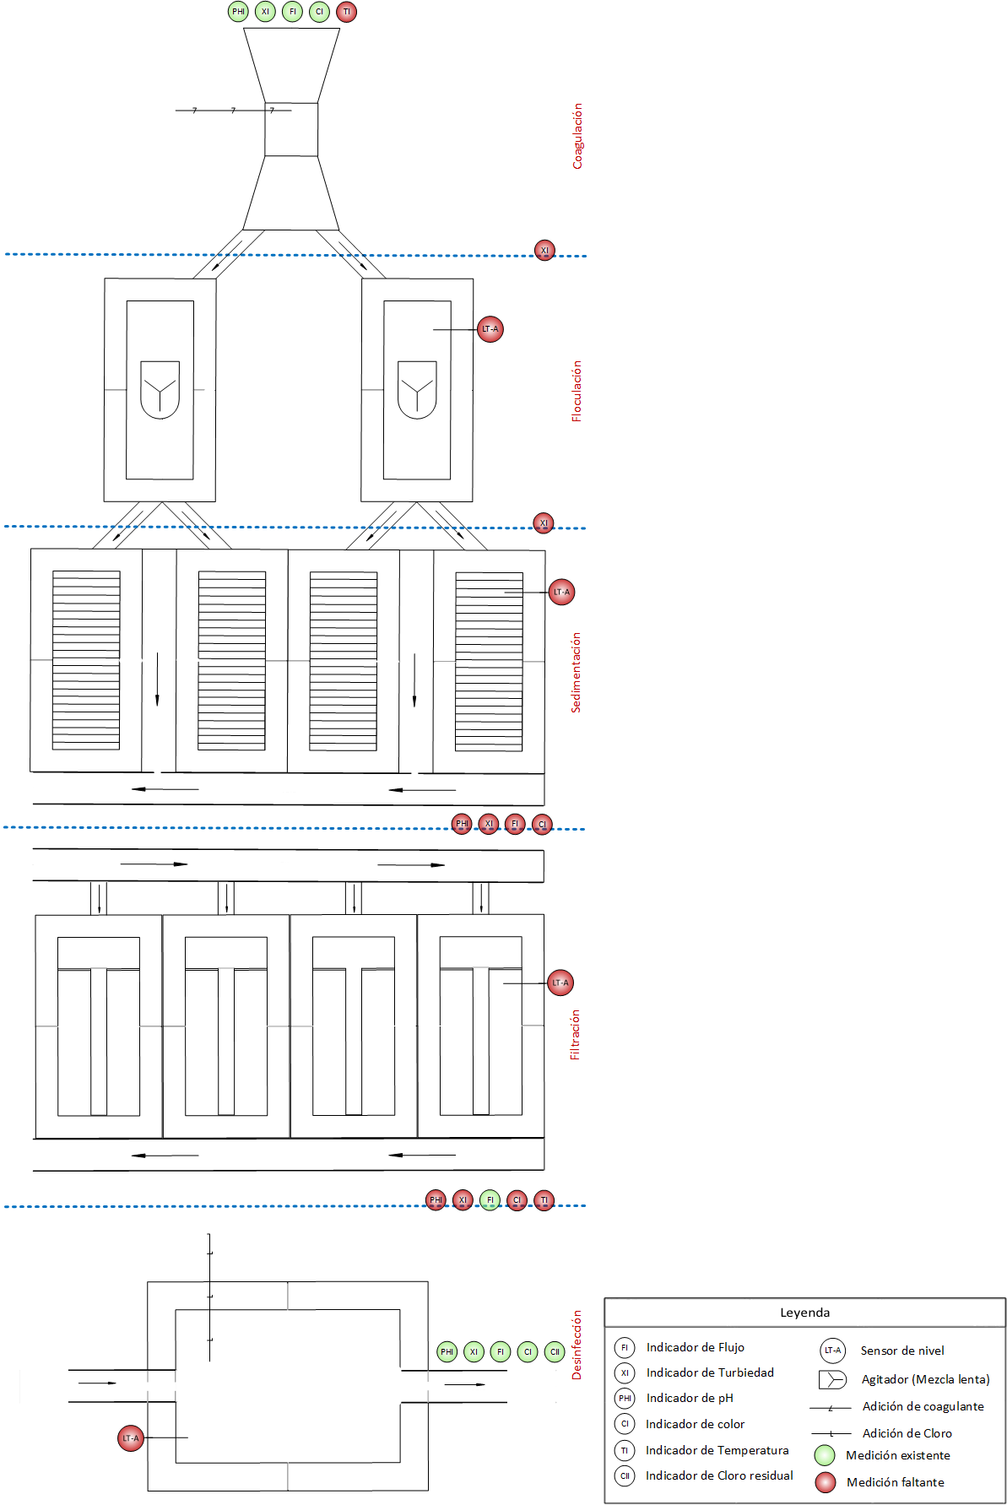
Potabilización
Esquemático Genérico

Slide 40
Motivación
Planteamiento del Problema
Objetivos
Tabla de Contenido
Gemelo Digital en la Industria 4.0
Enfoque UHP
Hidrológicas
Potabilización
Caso de uso
Demostración
Conclusiones y Recomendaciones

Slide 41
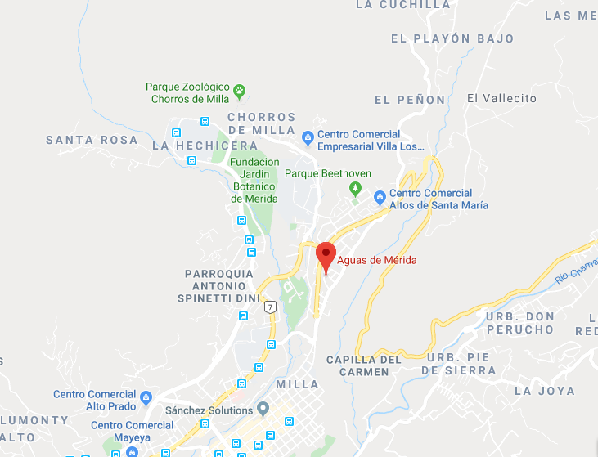
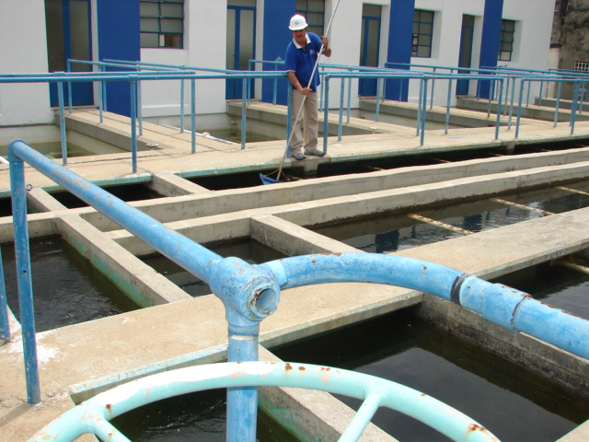
Caso de Uso
Se toma como caso de estudio la Planta de Potabilización "Dr. Eduardo Jáuregui”.
Caudal de Producción: 300 L/s.
Consta de:
1 Canal Parshall
2 Floculadores de dos cabinas
2 Sedimentadores
6 Filtros
1 unidad de desinfección
Notes:
Jauregui

Slide 42
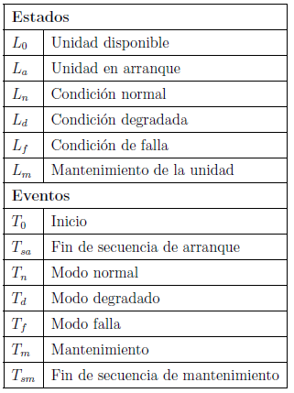
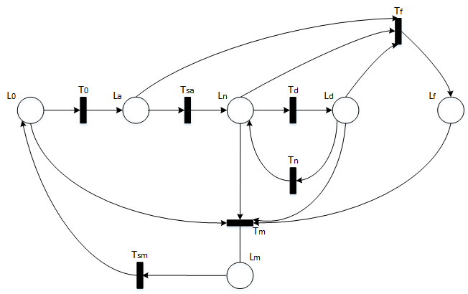
Modelo Discreto del Comportamiento de una Unidad
Toda unidad inicia, opera y se detiene, asociado a estados de arranque, operación y parada.
Arranque (A)
Operando (O)
Parada (P)
Normal (N)
Degradado (D)
Fallo (F)

Slide 43
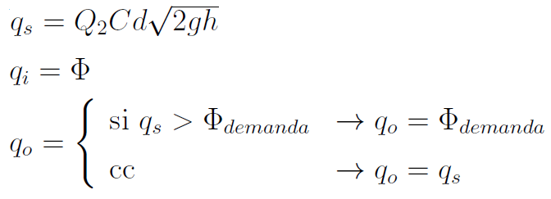
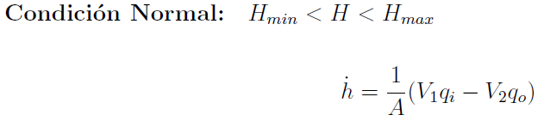
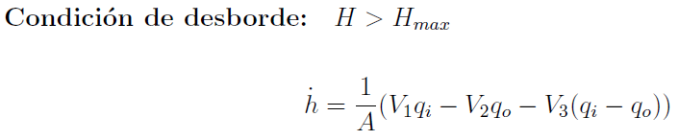
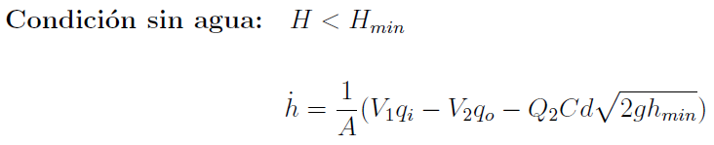
Modelo Genérico Continuo de un Tanque

Slide 44
Propuesta de Gemelo Digital
Unidad de Coagulación
Modelo continuo para determinar la dosis de coagulante a añadir.
Modelo de Gestión de la unidad.
Unidad de Sedimentación
Comportamiento de la unidad, utilizando Epanet.
Modelo de Gestión de la unidad.
Interconexión de unidades
Monitoreo de ambas unidades haciendo uso de Matlab y Toolkit Epanet.

Slide 45
Unidad de Coagulación
Resalto hidráulico de 80 rpm
Adición de coagulante
Notes:
descripcion

Slide 46
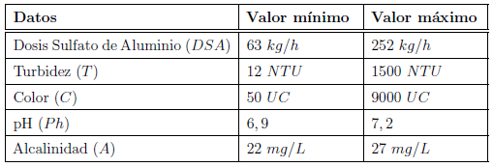
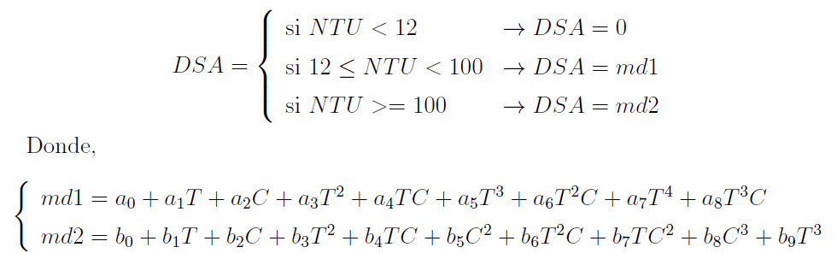
Modelo Continuo de Coagulación
Datos
Modelo

Slide 47
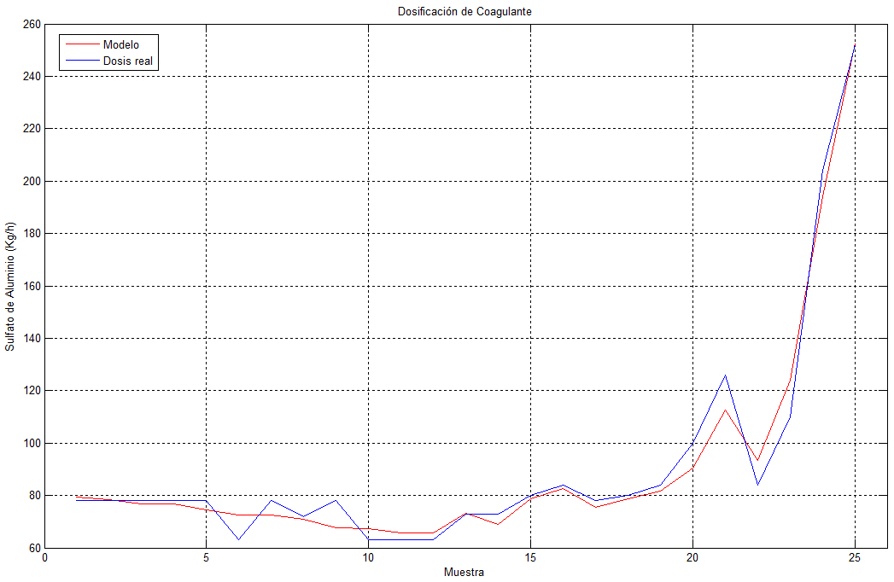
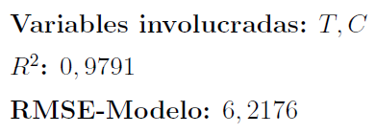
Coagulación
Modelo Continuo

Slide 48
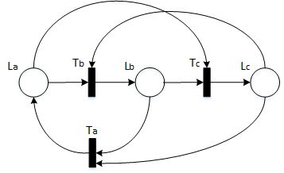
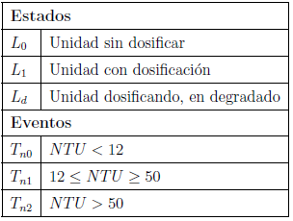
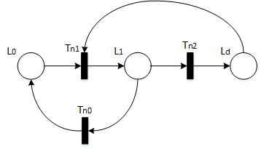
Coagulación
Modelos Discretos
Valor de Turbidez de agua entrante
Condiciones de dosificación de coagulante

Slide 49
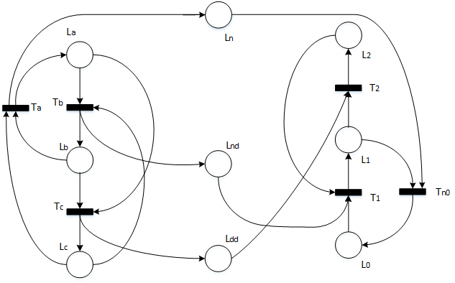
Coagulación
Modelo de Gestión de Coagulación

Slide 50
Modelo de Sedimentación

Slide 51
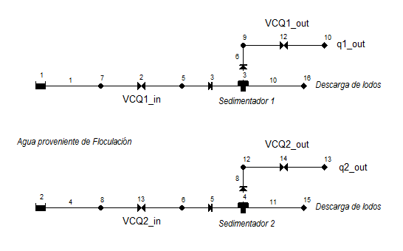
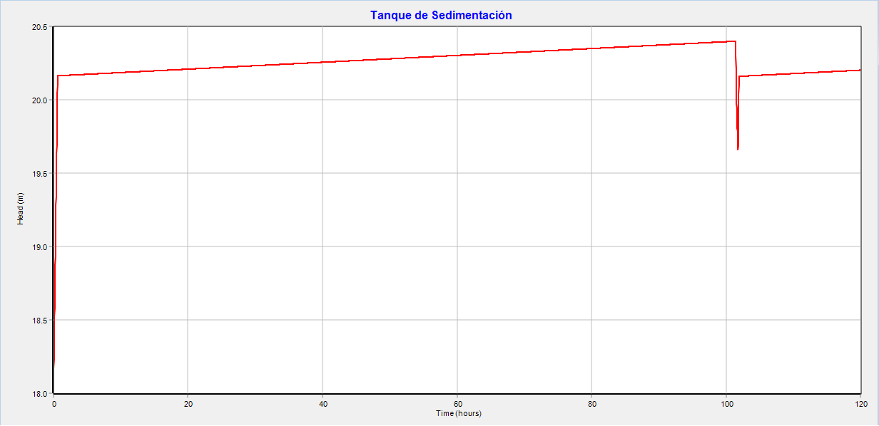
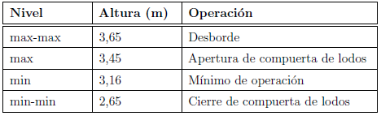
Modelo de Sedimentación

Slide 52
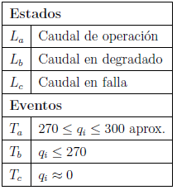
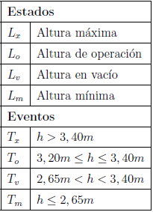
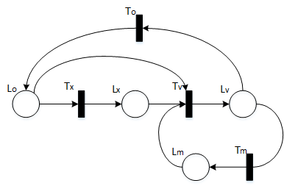
Sedimentación
Modelos Discretos
Valor de Caudal de entrada
Altura en el tanque

Slide 53
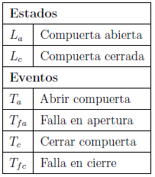
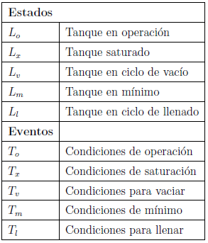


Sedimentación
Modelos Discretos
Estado de la compuerta de lodos
Estado del tanque

Slide 54

Sedimentación
Modelo de Gestión de Sedimentación

Slide 55
Motivación
Planteamiento del Problema
Objetivos
Tabla de Contenido
Gemelo Digital en la Industria 4.0
Enfoque UHP
Hidrológicas
Potabilización
Caso de uso
Demostración
Conclusiones y Recomendaciones

Slide 56


Demostración
Epanet Matlab Toolkit como herramienta de interconexión.

Slide 57
Demostración
Escenario 1
En primera instancia se propone un escenario ideal, es decir que presente rangos bajos de turbidez, de modo que en el sedimentador se mantengan los lodos por debajo del nivel de mantenimiento durante más tiempo. Es utilizado uno de los conjuntos de datos cuya turbidez inicial máxima es de 5.5 NTU, este conjunto se replica durante cinco días ya que es el único que ofrece las características deseadas.
La descarga de lodos ocurre cerca de 4 días y 11 horas de funcionamiento continuo, coincidiendo con lo descrito por los operadores en planta (descarga de lodos cada cuatro días).

Slide 58

Demostración
Escenario 1

Slide 59
Demostración
Escenario 2
Siguiendo los modelos de la unidad de coagulación descritos previamente, se propone un escenario donde la turbidez cubra un rango entre 1 NTU y 99 NTU, de manera que se añada coagulante al proceso y los sedimentadores se colmaten más rápidamente.
En este caso el nivel máximo de turbidez se ubica en 53 NTU con un color de 120 UC, con la inclusión de algunos valores de turbidez por debajo de 12 NTU, el sedimentador se colmata a los 3 días y 14 horas de funcionamiento aproximadamente.

Slide 60

Demostración
Escenario 2

Slide 61
Demostración
Escenario 3
Para el tercer escenario se supuso la entrada de agua con turbidez alta durante todo un día, esto para corroborar que en un caso dado el sedimentador cumpla con la descarga de lodos. Se utilizaron los datos superiores a 95 NTU de la planta real, tomados como combinación de los conjuntos de datos iniciales.
Con un nivel máximo de turbidez de 1500 NTU y 9000 UC, la dosis de coagulante suministrada es de 252,8 kg/h en la primera unidad, alcanzando que el sedimentador se colmate en 1 día y 10 horas.

Slide 62

Demostración
Escenario 3

Slide 63
Demostración
Escenario 4
El cuarto escenario consiste en mostrar las dos opciones operativas desencadenadas por un nivel alto de turbidez en el agua entrante, considerando un rango alto a partir de 100 NTU para la simulación. Este caso incluye el aumento de la dosis de coagulante como se observa en el escenario 3 o el cierre del flujo entrante, que eventualmente interrumpe la salida hacia los filtros. El actuar ante estas opciones depende exclusivamente de los lineamientos de la planta y la decisión del operador.
Se utilizaron dos de los conjuntos de datos que contienen los rangos más altos de color y turbidez inicial; así en caso de mantener la compuerta de entrada a la planta abierta, se observa el aumento de coagulante que se debe añadir al proceso, razón por la que coagulación se considera la unidad que mayor gasto puede generar en el tratamiento de agua.

Slide 64

Demostración
Escenario 4 (a)

Slide 65

Demostración
Escenario 4 (b)

Slide 66
Demostración
Escenario 5
Una vez descritos los escenarios predeterminados para un comportamiento ideal, en degradado y en falla, se toman aleatoriamente cuatro de los conjuntos de datos y se corre el programa para observar el comportamiento durante esos cuatro días. El tanque se satura al día 3 de simulación, con promedio de turbidez media. Se observa que en las mediciones reales, con turbidez de 15 NTU, se adicionó coagulante al proceso; esto ocurre debido a que los operadores toman ciertas decisiones según su experticia, en este caso fuera del rango de comportamiento definido para el modelo.

Slide 67

Demostración
Escenario 5

Slide 68
Motivación
Planteamiento del Problema
Objetivos
Tabla de Contenido
Gemelo Digital en la Industria 4.0
Enfoque UHP
Hidrológicas
Potabilización
Caso de uso
Demostración
Conclusiones y Recomendaciones

Slide 69
Conclusiones y Recomendaciones
Se determinaron los modelos de comportamiento de la unidad de potabilización.
Se establecieron condiciones de unión de los modelos obtenidos desde el punto de vista de eventos discretos.
Se generó un modelo de comportamiento general desde la visión de sistemas híbridos.
Se realizó la implementación de los modelos obtenidos para dos unidades del proceso, en un ambiente de simulación.
Se establecieron condiciones generales para desarrollar un gemelo digital del proceso e incorporarlas al ambiente de simulación. Esto incluye la propuesta de mejoría en la infraestructura de automatización (sensores, actuadores, mediante PLC, SCADA), requerida para obtener y hacer seguimiento del comportamiento en planta para el ajuste de los modelos.

Slide 70
Conclusiones y Recomendaciones
Se debe destacar la relevancia de los modelos al momento de proponer un gemelo digital; es en ellos donde se almacena todo el conocimiento del proceso, lo que da pie a que se tomen decisiones basadas en condiciones, en pro de la eficiencia de la producción. La obtención de los modelos de cada unidad es clave para generar un gemelo digital del proceso de potabilización, así como también las mediciones en línea.
La implementación de un gemelo digital permite la planificación de modificaciones en la unidad, el seguimiento del comportamiento y gestión en la misma, y el uso de los datos obtenidos para programación y evaluación.
Se recomienda realizar la medición de la temperatura del flujo, debido a que es un parámetro influyente al momento de añadir químicos a un flujo. Conociendo el valor es posible que el modelo de dosificación de coagulante se ajuste mejor al proceso.

Slide 71
the
end

Slide 72


Motivación
Situación Previa
1600
Clarificación y acueductos.
Evitar propagación de enfermedades.
1924
Uso del cloro para desinfección.
Filtrado con carbón activado.

Slide 73
Motivación
Situación Actual
Contar con una institución como Agua de Mérida en la localidad.
Contar con el apoyo del CIDIAT, experticia en el ámbito hidrológico.

Slide 74


Motivación
Estudios recientes
Modelo de la unidad de potabilización de agua, orientado a sistemas de control supervisorio.
Rojas J, Cerrada M.
2015
Revolución inteligente del agua, un reto social. TadaKu, análisis de datos e Inteligencia Artificial.
Lietha V., ABB
2018
Gemelo digital de planificación en base a simulaciones, seguimiento del la producción y evaluación de desempeño.
Mrosik J., Siemens, AADECA

